Slide 1


ДОСЛІДЖЕННЯ НА ОСНОВІ ДАНИХ ДЕРЖАВНОЇ СЛУЖБИ СТАТИСТИКИ
ВЕРЕСЕНЬ 2026 |
ЗАРПЛАТА ЯК РЕЗУЛЬТАТ.
Як системна державна політика може впливати на професійні можливості й доходи населення?

Slide 2

Чому державі ВАРТО турбуватися про рівень заробітних плат у країні?
Де закінчується особиста відповідальність і починається відповідальність держави?

Slide 3






ЯКІ ФАКТОРИ ВПЛИВАЮТЬ
НА РІВЕНЬ ЗАРОБІТНОЇ ПЛАТИ?
ГЕНДЕР
ОСВІТА
ВІК
ПРОФЕСІЯ/ ВИД Д-СТІ
СТАЖ

Slide 4
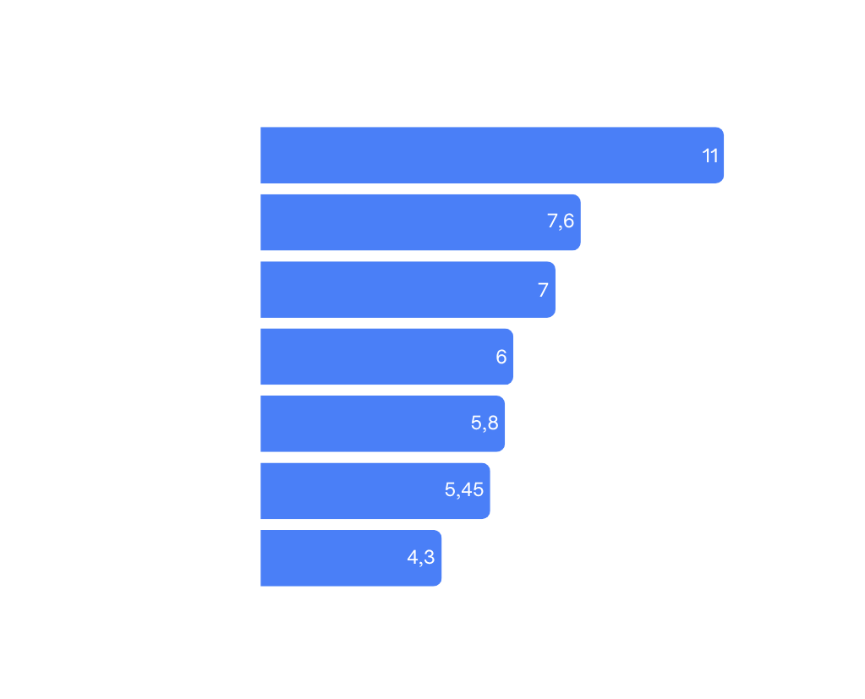
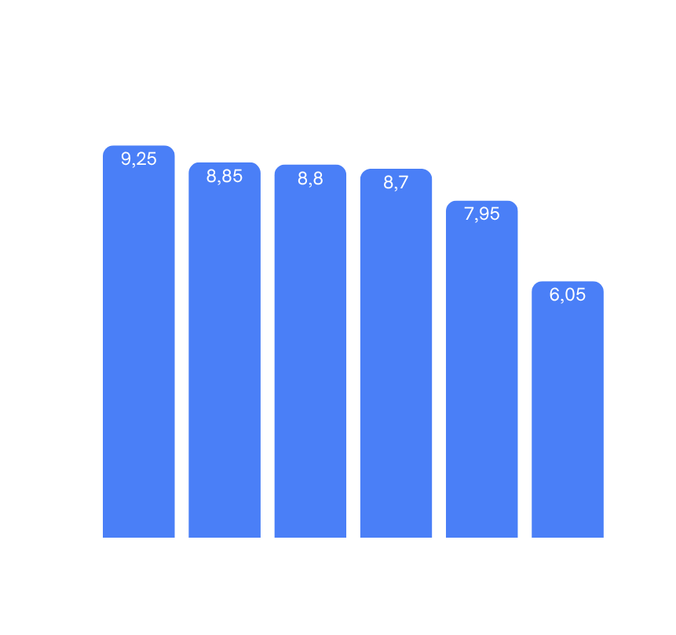
ЩО ПОКАЗАЛИ ДАНІ?
Освіта має чіткий зв’язок із рівнем оплати, тоді як залежність від стажу — нелінійна.
СЕРЕДНІ ЗНАЧЕННЯ ЗА 2016 ТА 2020 РОКИ. ДАНІ: ДЕРЖАВНА СЛУЖБА СТАТИСТИКИ УКРАЇНИ.

Slide 5
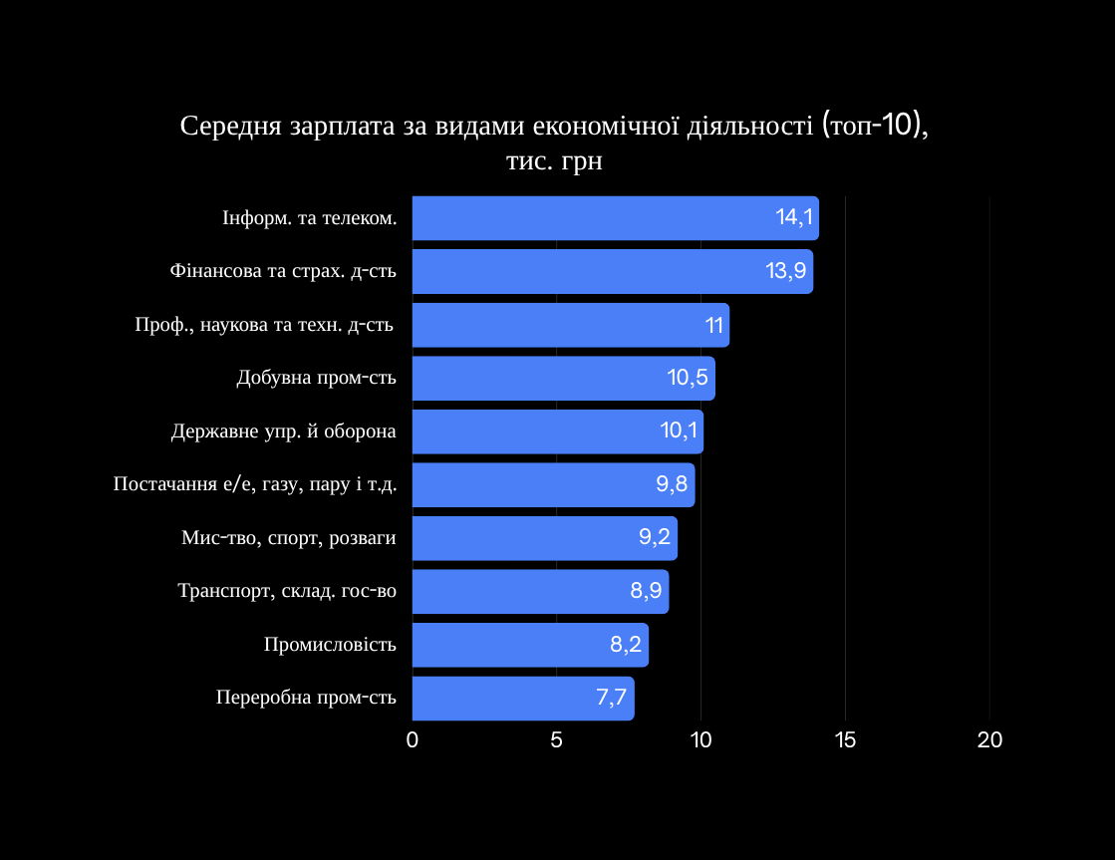
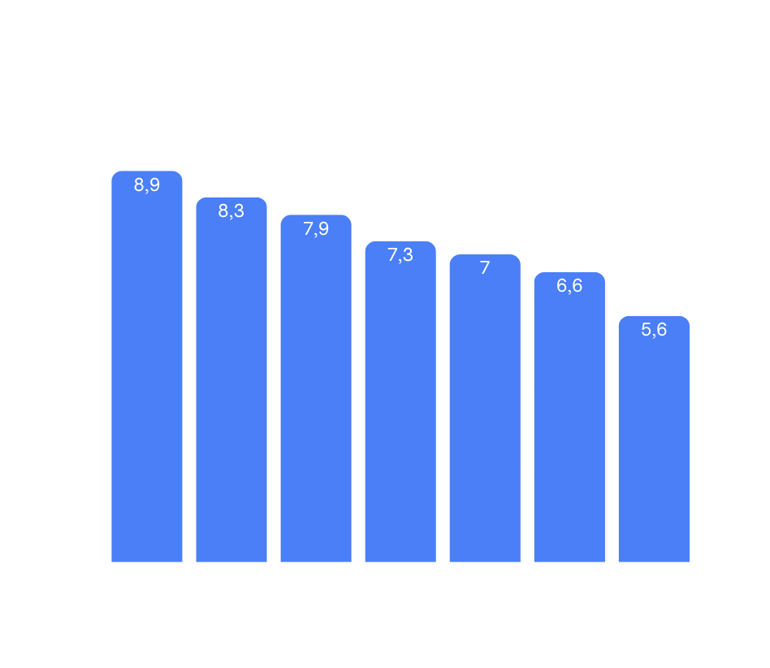
ЩО ПОКАЗАЛИ ДАНІ?
Зарплата змінюється залежно від віку та сфери діяльності: кар’єрний пік припадає на 35–44 роки, а галузь визначає значну частину різниці в оплаті.

Slide 6
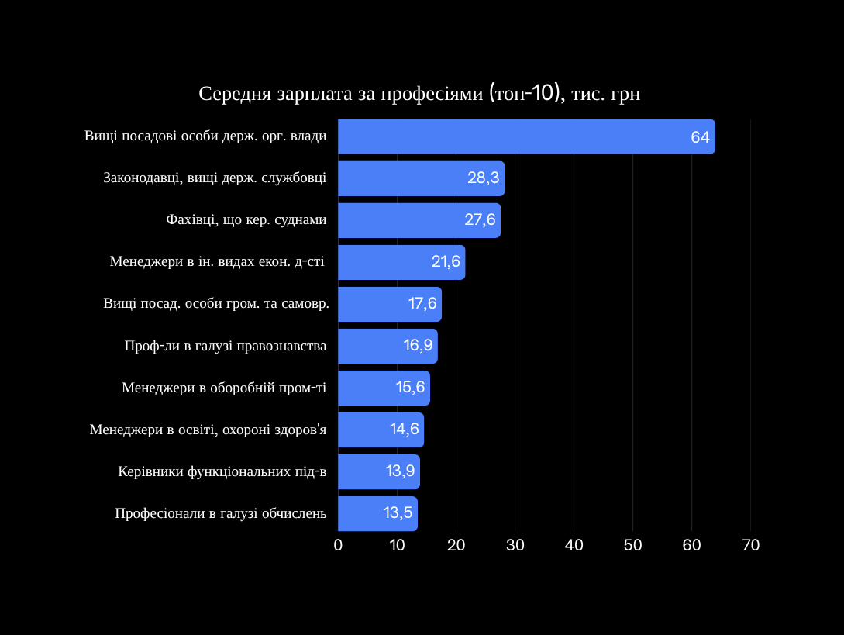
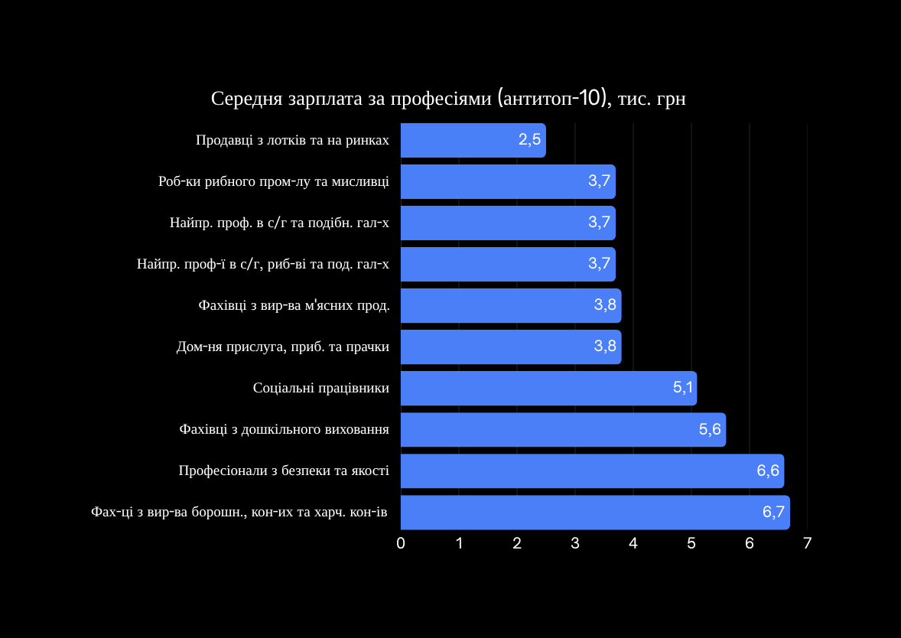
ЩО ПОКАЗАЛИ ДАНІ?
Професія суттєво визначає рівень оплати: найвищі та найнижчі зарплати зосереджені у принципово різних групах професій.

Slide 7
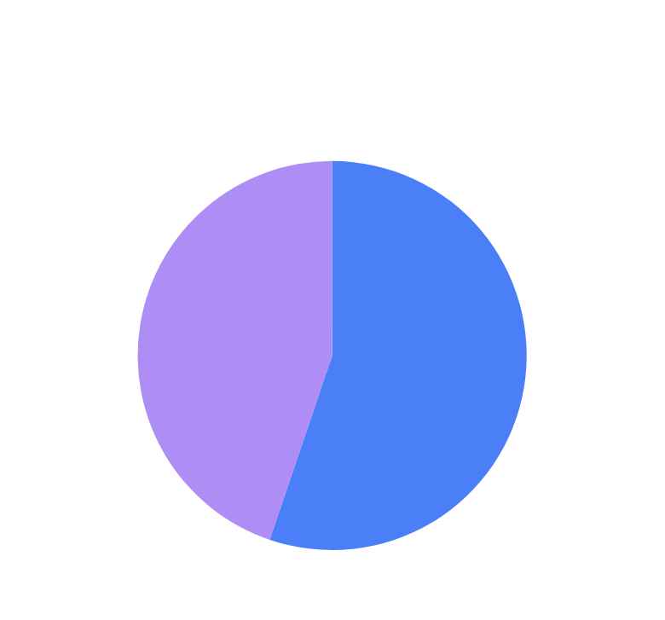
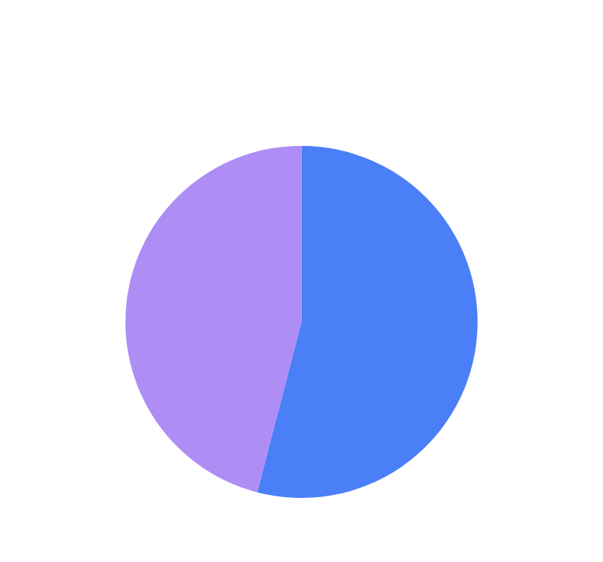
ЩО ПОКАЗАЛИ ДАНІ?
Зарплати зросли, гендерний розрив скоротився, проте все ще залишається суттєвим.

Slide 8

ПРОБЛЕМНІ ТОЧКИ ЗА РЕЗУЛЬТАТАМИ ДОСЛІДЖЕННЯ.
Освіта | Чи забезпечуються молоді достатні можливості для здобуття якісної та актуальної освіти?
Стаж | Як допомогти молоді отримувати професійний досвід ще до виходу на повноцінний ринок праці?
Вік | Як забезпечити можливості професійного розвитку та гідної оплати праці на різних етапах кар’єри?
Види економічної дія-ті та професії | Чи має людина достатньо інформації, щоб розуміти, які професії та сфери матимуть попит і забезпечуватимуть кращі можливості працевлаштування та доходу?
Гендерний розрив | Чи мають чоловіки та жінки однакові можливості для професійного розвитку та доступу до високооплачуваних професій і галузей?

Slide 9
ВІД ПИТАНЬ - ДО РІШЕНЬ.
1. Дані.
Що показало дослідження?
2. Стратегія.
Що вже визначено державою?
3. Рішення.
Що пропонуємо?
Результати дослідження зіставлено з положеннями Стратегії зайнятості населення України до 2030 року, схваленої розпорядженням КМУ № 92-р від 7 січня 2026 року.
Рекомендації сформовано на основі результатів дослідження та з урахуванням положень Стратегії.

Slide 10
ЗАПРОПОНОВАНІ РІШЕННЯ.
Освіта та системна профорієнтація | Забезпечити молоді доступ до якісної та актуальної освіти й системної профорієнтації.
Професійний досвід | Дати молоді можливість отримувати практичний досвід ще до виходу на ринок праці.
Професійний розвиток протягом кар’єри | Забезпечити можливість професійного розвитку на кожному етапі кар’єри.
Доступна інформація про ринок праці | Зробити потреби ринку праці зрозумілими та доступними для громадян.
Гендерний розрив | Створювати рівні можливості для професійного розвитку жінок. Розвивати доступну інфраструктуру догляду за дітьми.

Slide 11

ДЯКУЮ ЗА УВАГУ!
Дослідження реалізовано в співпраці GO IT та V.N. Karazin Kharkiv National University.

